Slide 1
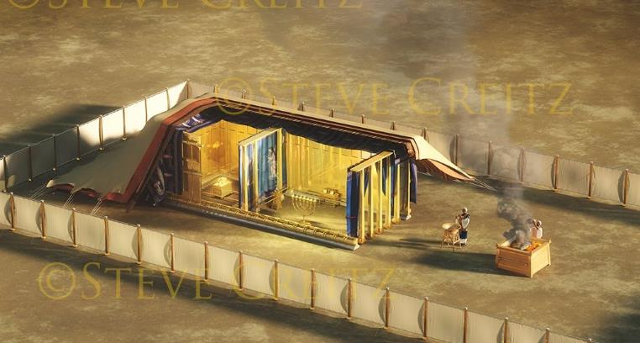
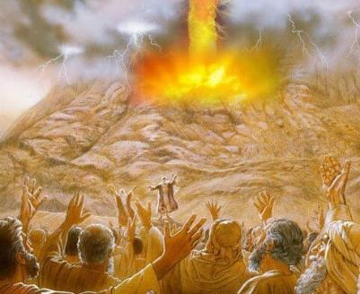
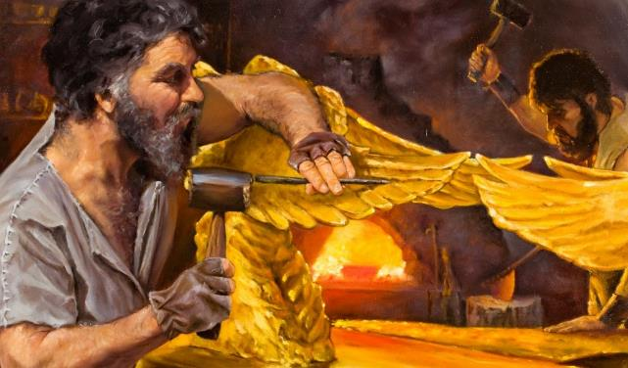
Lès 10 pa Sèptember 6, 2025
E ALIANSA I E PLAN (ANTEPROYEKTO)

Slide 2
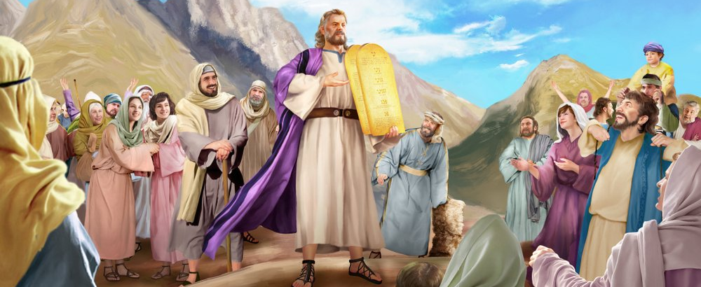
“ Asina ei Moisés a bini i a konta e pueblo tur e palabranan di Señor i tur e ordenansanan. Y tur e pueblo a kontestá ku un bos i a bisa, ‘ Tur e palabranan ku Señor a bisa nos lo hasi’ ”
Eksodo 24:3, NKJV

Slide 3

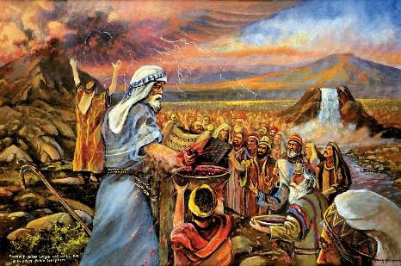
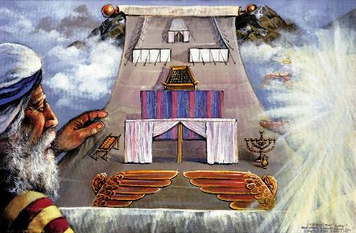


Despues di a proklamá ku bos duru e Dies Mandamentunan i dunando Moisés un sèt di leinan básiko, Dios kier a sera un aliansa(pakto) ku Israel.
E aliansa tabata simpel: Ami lo ta boso Dios, Ami lo protehá boso i bendishoná boso; boso, obedese Mi leinan.
Despues di a skirbi e aliansa riba un ròl, tur dos partido mester a ratifiká esaki. E pueblo a ratifik’é, bisando ku nan lo ward’é. Kon Dios a ratifiká esaki? Ku sanger; ku un fiesta; i ku un modèl(muestra) pa yuda nan komprende e aliansa.
E aliansa:
  E sanger di e aliansa (Eksodo 24:1-6, 8)
  E kumplimentu di e aliansa (Eksodo 24:7)
  E Kuminda di e Aliansa (Eksodo 24:9-18)
E model (muestra):
  E propósito di e modèl (Eksodo 25:1-9)
  E Preparashon di e Modèl (Eksodo 31:1-18)

Slide 4
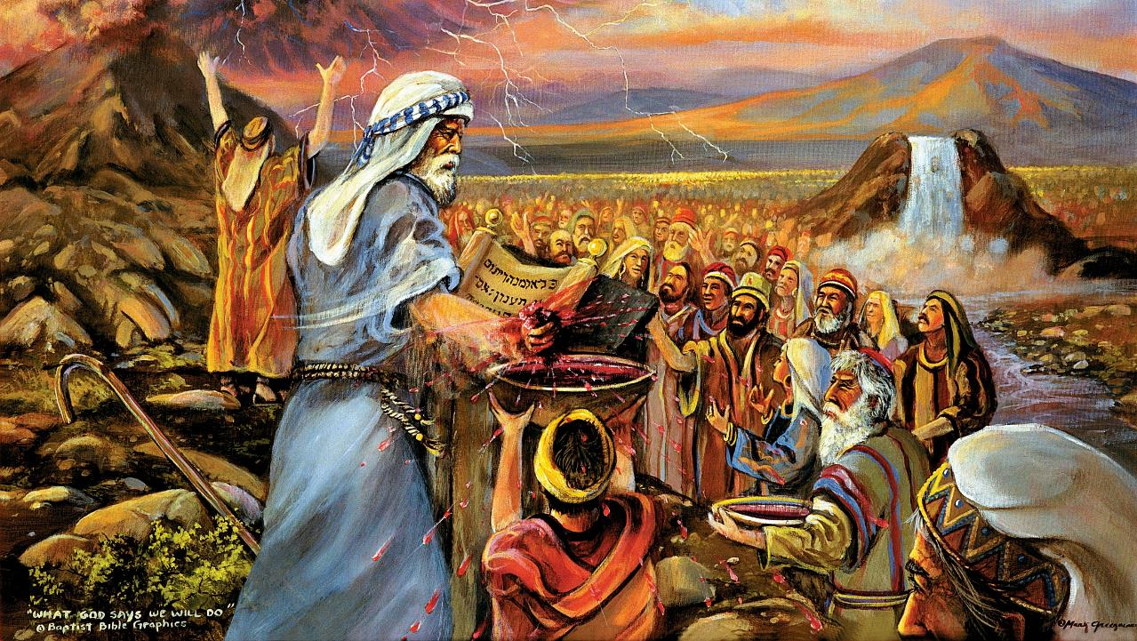
E ALIANSA

Slide 5

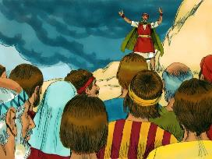
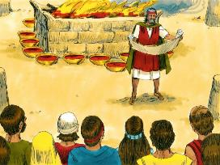
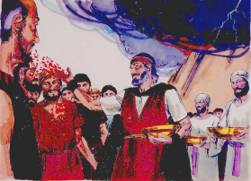
E SANGER DI E ALIANSA
E ora ei Moisés a kohe e sanger, i a sprèngu esaki riba e pueblo i a bisa, ‘ Esaki ta e sanger di e aliansa ku Señor a sera ku boso konforme ku tur e palabranan aki.’ ” (Eksodo 24:8)
Kon e aliansa a wòrdu trahá ?
E aliansa a wòrdu lesá (Eks. 24:3a)
E pueblo a respondé afirmativamente (Eks. 24:3b)
Esaki a wòrdu registrá por eskrito (Eks. 24:4a)
Un altar a wòrdu trahá (Eks. 24:4b)
12 pilar a wòrdu trahá(konstruí) (Eks. 24:4c)
Ofrendanan kimá a wòrdu ofresé (Eks. 24:5)
Mitar di e sanger a wòrdu di sprèngu riba e altar (Eks. 24:6)
E aliansa a wòrdu lesá atrobe (Eks. 24:7a)
E pueblo a respondé afirmativamente atrobe (Eks. 24:7b)
E otro mitar di e sanger a wòrdu di sprèngu riba e pueblo (Eks. 24:8a)
Moisés a deklará esaki di ta “ e sanger di e aliansa” (Eks. 24:8b; Mat. 26:28)
Un kuminda a wòrdu tené pa ratifiká e aliansa (Eks. 24:9-11)
Dios a rekonosé Israel komo un pueblo (12 kolumna); Espesialmente El a balorá esnan hoben; i El a komprometé Su mes na kada persona individualmente (dor di sprèngu Su sanger riba nan).
Dios ta desea un relashon ku nos, individualmente i komo un komunidat di kreyentenan.

Slide 6

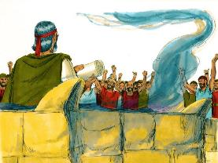
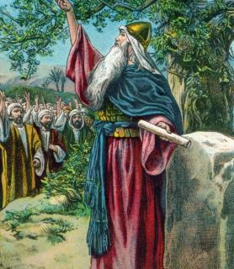
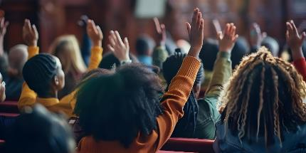
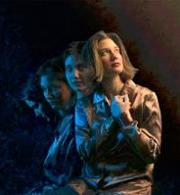
E KUMPLIMENTU DI E ALIANSA
“ E ora ei el a kohe e Buki di e Aliansa i a les’é pa e pueblo. Nan a respondé, ‘ Nos lo hasi tur loke Señor a bisa; nos lo obedesé.’ ” (Eksodo 24:7)
Den sinseridat kompleto, e pueblo a komprometé nan mes na warda e aliansa. E kompromiso aki a wòrdu wantá pa poko tempu (Eks . 32:8).
E siguiente generashon tambe a komprometé pa warda e aliansa (Josue 24:18b). Pero Josue klaramente a spierta nan: “ Boso lo no por sirbi Señor ” (Josue 24:19 NIV).
Kiko ta prevení nos di obedesé Dios, apesar di nos bon intenshonnan?
Pa naturalesa, nos ta desobediente (Rom. 7:18), I nos no por hasi nada pa kambia nos tendensia (Rom.7:24).
Pero si nos permitiÉ, Dios lo por kambia nos naturalesa (Ezek. 36:26-27). E ta limpia, kita, duna, i ta drecha asina ku nos lo por obedes’Ele. Solamente É ta hasi nos fuerte (2 Kor. 12:10).

Slide 7

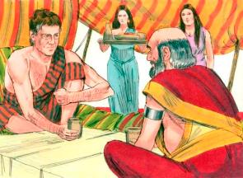
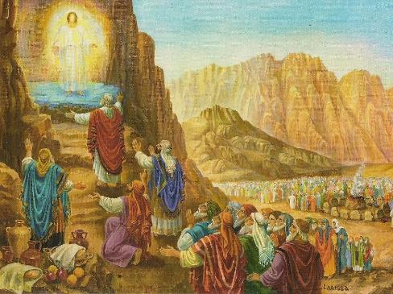
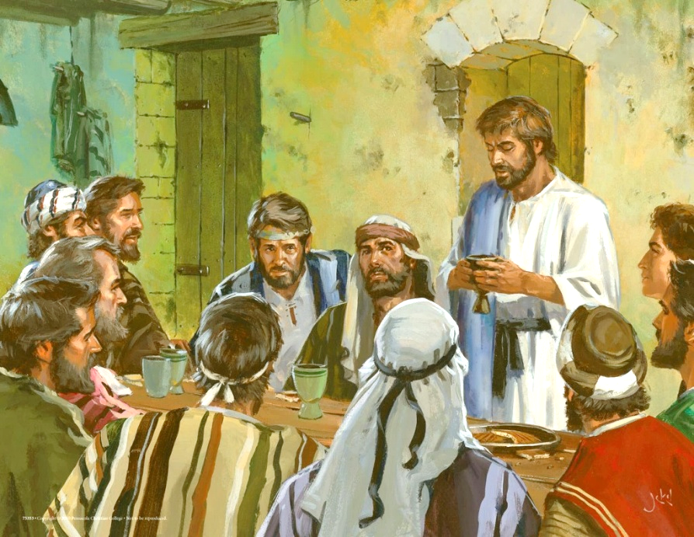
E KUMINDA DI E ALIANSA
“ E ora ei Moisés i Aaron, Nadab i Abiú, i setenta di e ansianonan di Israel a subi e seru; […] i nan a mira Dios, i nan a kome i a bebe” (Eksodo 24:9, 11b)
Manera nos ta mira den e ehèmpel di Jakòb I Laban, den e Oriente di antiguo e ratifikashon di un aliansa a inkluí un kuminda kompartí dor di tur dos partido (Gen. 31:44-54).
Na Sinai, Dios a ofresé un “ kuminda di aliansa ” na 74 hende: Moisés, Aaron, Nadab, Abiú, i setenta ansianonan, representando tur e pueblo (Eks. 24:9-11).
Ora ku Hesus a instituí e aliansa nobo, El a hasi asina tambe dor di kompartí Su kuminda ku e 12 apòstelnan (Mat. 26:26-28).
Kada bia ku nos partisipá di e Sena di Señor, nos ta renobá nos aliansa ku Dios. Dor di partisipá di e pan i e biña, nos ta selebrá e pordon i salbashon ku nos tin den Hesus (1 Kor. 11:26).
Apesar di nan último rechaso di salbashon, ni Nadab, ni Abiú, ni Hudas a wòrdu ekskluí for di e “ kuminda di e aliansa “ aki.”

Slide 8
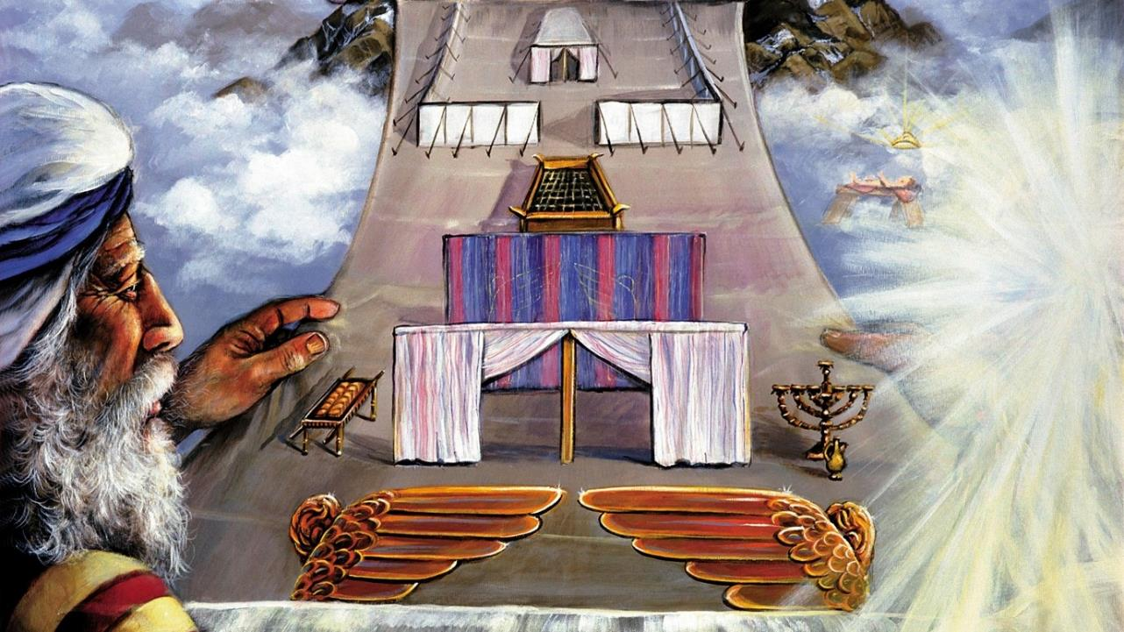
E MODÈL(MUESTRA)

Slide 9

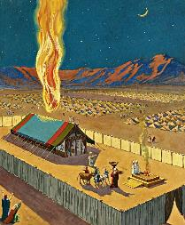
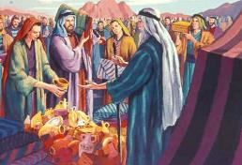
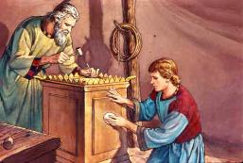
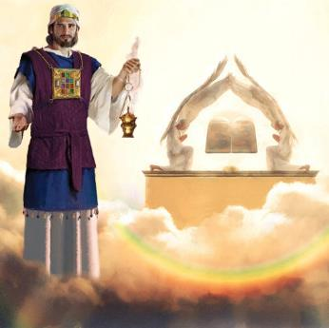
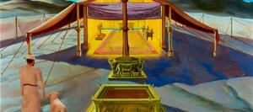
E PROPÓSITO DI E MODÈL
“ E ora ei laga nan traha un santuario pa Mi, i lo Mi biba meimei di nan ” (Eksodo 25:8)
Komo un garantia ku E lo kumpli ku Su parti di e aliansa, Dios a disidí pa bai i biba entre e pueblo.
Pero Dios Su presensia físiko lo nifiká morto inmediato pa tur di nan (Eks. 33:20). Pesei, El a komandá nan pa traha un Santuario kaminda E lo por manifestá Su presensia. E presensia aki a wòrdu manifestá den símbolonan, pasombra Dios no ta biba físikamente den ningun tèmpel di tera (Echonan 17:24 ).
Moisés a wòrdu mustrá e modèl i a wòrdu duná instrukshonnan spesífiko pa esaki su konstrukshon. E pueblo a wòrdu pidí pa kontribuí ku e materialnan nesesario (Eks. 25:2-7).
Tantu e santuario komo e tèmpel ku Salomon a konstruí tabata un modèl di e santuario trahá den Shelu (Heb. 8:1-2; 1 Reinan 8:27, 30).
Ora ku un Israelita a drenta e santuario, el a drenta — simbólikamente — den e berdadero presensia di Dios … te ora ku e velo a wòrdu kibrá ora ku Hesus a muri.

Slide 10

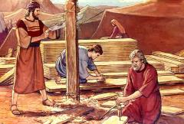
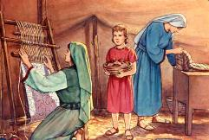
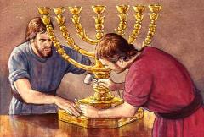
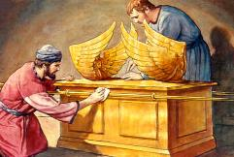
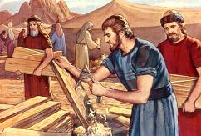
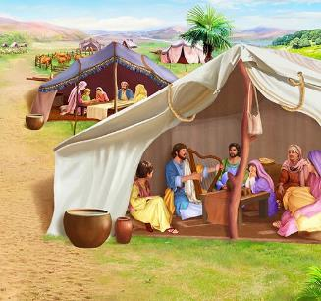
E PREPARASHON DI E MODÈL
“ Mira, Mi a skohe Bezaleel, yiu hòmber di Uri, yiu hòmber di Hur, di e tribu di Juda, i Mi a yen’é ku e Spiritu di Dios, ku sabiduria, ku komprendementu, ku konosementu i ku tur sorto di abilidatnan speshal” (Eksodo 31:2-3)
Ounke Dios a duna Moisés instrukshonnan masha detayá en kuantu di e konstrukshon, E no a bis’é tur detaye. Kiko e labamano di bròns, e kerubin, e saserdotenan su túnika bòrdá, etc. lo tin di parse? Esaki a duna e Spiritu Santu e oportunidat pa traha ku e trahadónan su talentonan.
Pa e detayenan aki, e Spiritu Santu a dota ku talentonan speshal:
Bezaleel, kende a dirigí e proyekto kompleto( Eks. 31:2)
Aholiab, kende tabata su asistente lider (Eks. 31:6a)
Otro hendenan kende a yuda den e trabou(Eks. 31:6b)
Meimei di e instrukshonnan pa traha e santuario, tin e menshon speshal di e Sabat (Eks. 31:12-17). Kiko e Sabat tin di hasi ku tur esaki?
Santidat ta e yabi. Pa aserká e Dios Santu, nos mester ta santu manera djÉ. E Sabat ta e señal ei di e santidat ei (Eks. 31:13; Ezek. 20:12, 20).
Notes:
Exodus 31:2
See, I have called by name Bezalel the son of Uri, the son of Hur, of the tribe of Judah;
Exodus 31:6a
And behold, I have set with him Aholiab the son of Ahisamach , of the tribe of Dan;
Exodus 31:6b
and I have put wisdom in the minds of every wise-hearted person, so that they may do all that I have commanded you;
Exodus 31:12-17 And the LORD spake unto Moses, saying, (13) Thou shalt speak unto the children of Israel, saying, Ye shall surely keep my sabbaths: for it is a sign between me and you throughout your generations, that ye may know that I am the LORD that sanctifies you. (14) Therefore ye shall keep the sabbath day, for it is holy unto you: whoso profaneth it shall surely be put to death: for whosoever doeth any work in it, that soul shall be cut off from among his people. (15) Six days shall work be done: but the seventh day is a sabbath of rest holy to the LORD: whosoever doeth any work on the sabbath day shall surely be put to death. (16) Therefore shall the children of Israel keep the sabbath, to observe the sabbath throughout their generations for a perpetual covenant. (17) It is a sign between me and the children of Israel for ever: for in six days the LORD made heaven and earth, and on the seventh day he rested, and was refreshed.

Slide 11

“ Den e trahamentu di e santuario komo un lugá di biba pa Dios, Moisés a wòrdu dirigí pa traha tur kos segu e patronchi di e kosnan den e shelunan. Dios a yam’é den e seru, i a revelá na djé e kosnan selestial, i den nan similitut e tabernakel, ku tur loke ta pertenesé na esaki, a wòrdu formá(trahá).
P’esei na Israel, kende El a desea pa hasi Su lugá di biba, El a revelá Su ideal glorioso di karakter. […] Pero e ideal aki nan tabata, den nan mes, sin poder pa alkansá. E revelashon na Sinai lo por solamente impreshoná nan ku nan nesesidat i inkapasidat(impotensia).”
EGW (Education, p. 35-36)

